Slide 2
Sinergia
Ação
Registro

Slide 3
Escolas prioritárias do PSE
Creches públicas
Escolas rurais
Escolas com pelo menos 50% dos estudantes beneficiários do bolsa família

Slide 4
Para lembrar!
A cada intervalo de 1 a 800 alunos as escolas prioritárias serão acrescidas de R$ 1000,00
Fonte: Artigo 12 da Portaria nº 1055/2017

Slide 5
NOVIDADE!
O crescer saudável foi incorporado ao PSE

Slide 6
Potencializando o Crescer Saudável/PSE
É calculado de acordo com a prevalência de obesidade e cobertura de acompanhamento do estado nutricional na APS
Por isso o acompanhamento com SISVAN junto com o PSE potencializa as 2 ações
Prioridade de acompanhamento para indivíduos menores de 10 anos e entre 10 e 19 anos.

Slide 7
Indicadores
% de escolas que realizaram as ações do PSE no Município
% de escolas que realizaram ações de alimentação saudável, prevenção de obesidade ou promoção de atividade física
O ciclo é de 2 anos, porém o acompanhamento é de 12 meses, exemplo:
Se tenho 12 escolas, não posso fazer 6 escolas em 1 ano e as outras 6 no outro ano
O correto é fazer as 12 escolas no primeiro e segundo ano

Slide 8
IMPORTANTE!!!
PSE não é a Semana de Saúde na Escola!
Não ficar só nas “palestrinhas”
Fazer atividades planejadas com a escola
Fazer cronogramas para não ser em cima dos prazos
Evitar atividades chatas e monótonas

Slide 9
Quem pode executar as tarefas do PSE?
Professores e profissionais da educação (porém o registro no prontuário eletrônico são dos profissionais de saúde)
Profissionais da ESF
Profissionais dos NASFs
Profissionais da ESB

Slide 10
Sugestão de Cronograma Geral por INEP
INEP | Tema 1 | Tema 2 | Tema 3 | Tema 4 | Tema 5 | Tema 6 | Tema 7 | Tema 8 | Tema 9 | Tema 10 | Tema 11 | Tema 12 | Tema 13 | TOTAL
11111 | 1 |  |  | 1 |  |  |  |  |  |  |  |  |  | 2
22222 |  |  |  |  | 1 | 1 |  |  |  |  |  |  |  | 2
33333 |  |  |  |  |  |  | 1 |  | 1 |  | 1 |  |  | 3
44444 |  | 1 | 1 |  |  |  |  | 1 |  | 1 |  | 1 | 1 | 6

Slide 11
Sugestão de Cronograma Geral por Quadrimestre
MÊS | Tema 1 | Tema 2 | Tema 3 | Tema 4 | Tema 5 | Tema 6 | Tema 7 | Tema 8 | Tema 9 | Tema 10 | Tema 11 | Tema 12 | Tema 13 | TOTAL
MAI | 1 |  |  | 1 |  |  |  |  |  |  |  |  |  | 2
JUN |  |  |  |  | 1 | 1 |  |  |  |  |  |  |  | 2
JUL |  |  |  |  |  |  | 1 |  | 1 |  | 1 |  |  | 3
AGO |  | 1 | 1 |  |  |  |  | 1 |  | 1 |  | 1 | 1 | 6

Slide 12
Sugestão de Planilha de Planejamento de Temas
ESCOLA | QUANTIDADE DE TURMAS | PRIORIDADES DA ESCOLA | TEMAS DO PSE | RESPONSÁVEIS
XXXXXXX | 8 | Saúde mental, obesidade, álcool e droga | 2, 3, 5 e 9 | NASF(2,3); ESB(5) e ESF(9)
YYYYYYY | 2
ZZZZZZZ | 13
WWWW | 5

Slide 13
Ficha de Atividade Coletiva
PEC

Slide 14
Tipos de atividades
Educação em saúde
Atendimento em Grupo
Avaliação/procedimento coletivo
Mobilização social

Slide 15
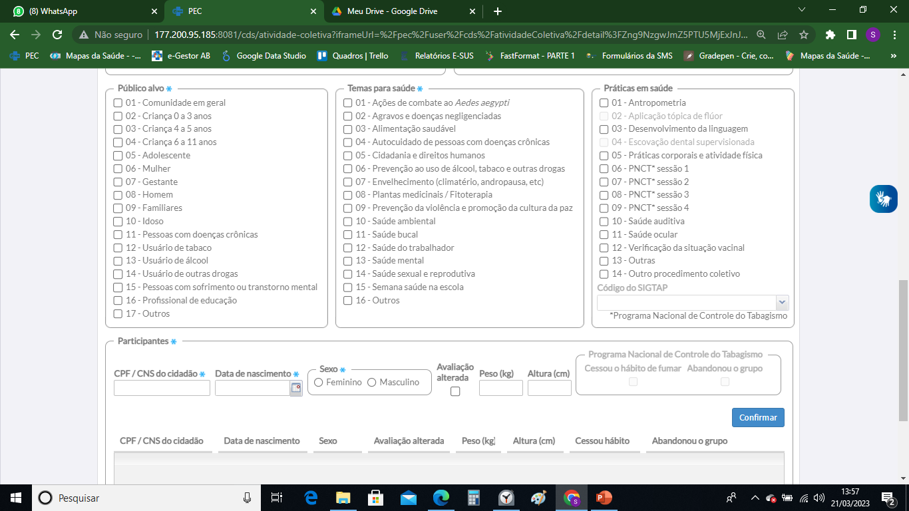
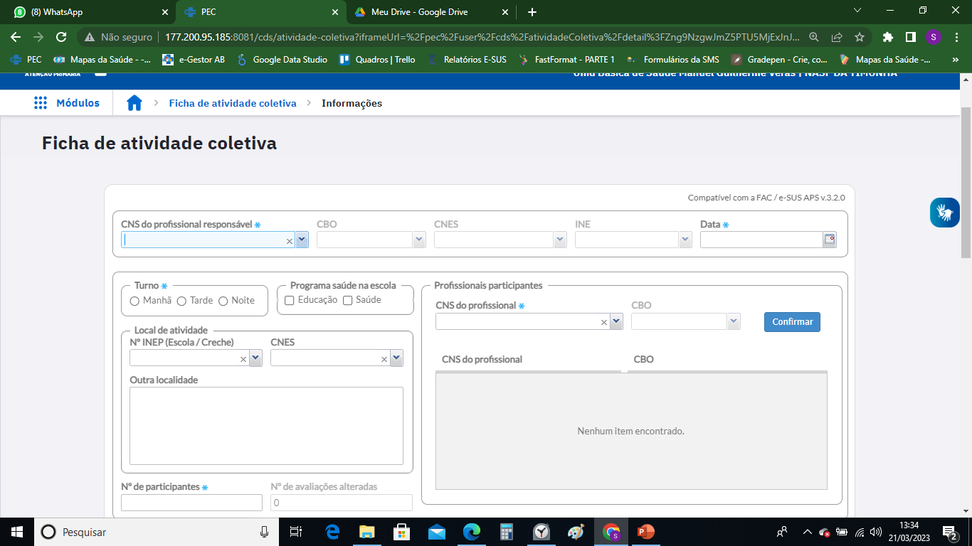
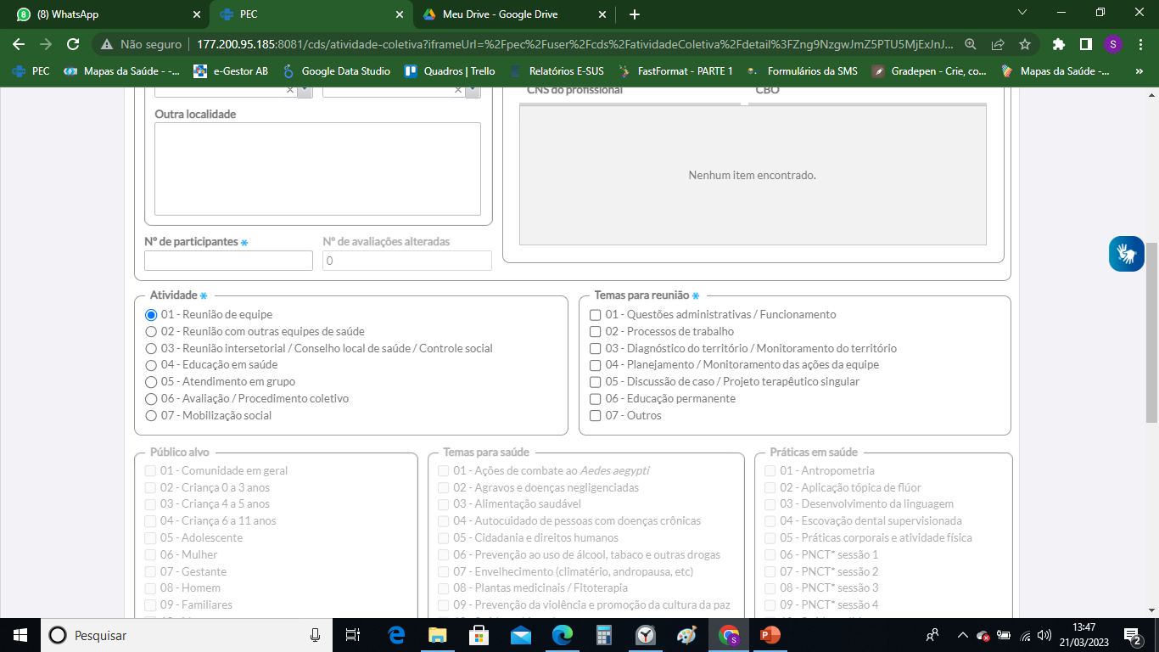
Campos atividade coletiva
///
A T E N Ç Ã 0 !
Nunca inserir o profissional responsável nos profissionais participantes
A T E N Ç Ã O!
As opções que exigem identificação são 05/06

Slide 16
Ficha de Atividade Coletiva
Ficha de Papel

Slide 17
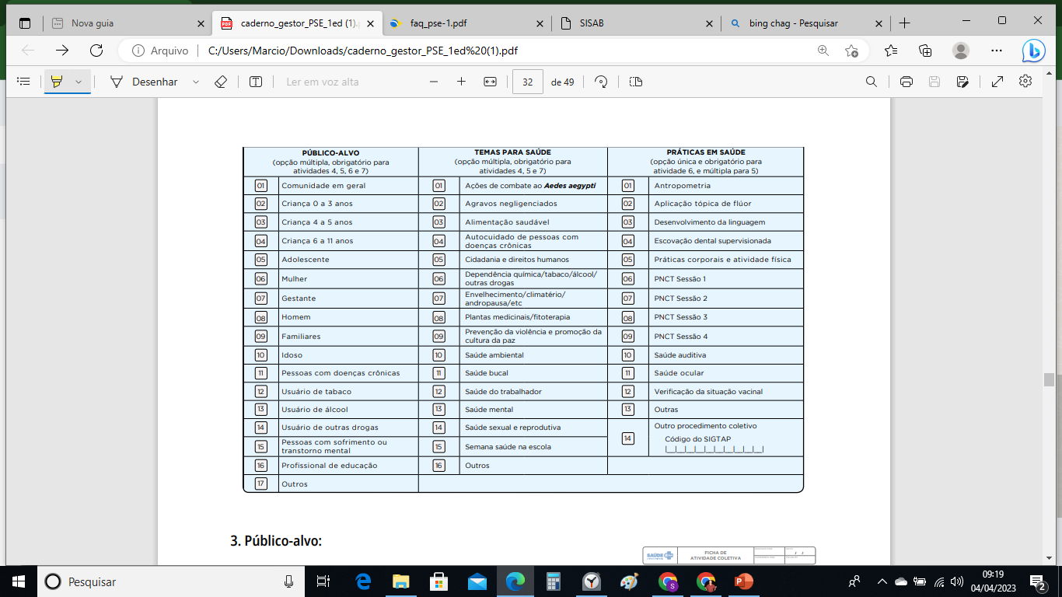
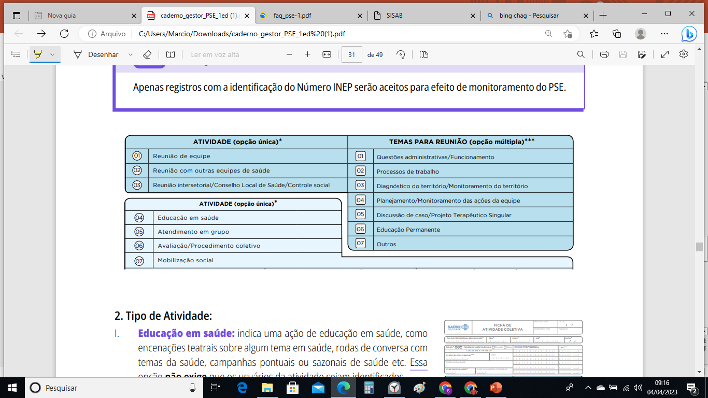
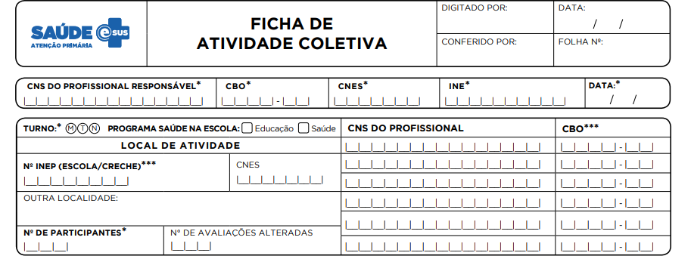
Face anterior da ficha
PARTE NÃO OBRIGATÓRIA
PARA AVALIAÇÃO/ PROCEDIMENTO COLETIVO
PARTE ÚNICA E OBRIGATÓRIA
PARA AVALIAÇÃO/ PROCEDIMENTO COLETIVO. MÚLTIPLA PARA ATENDIMENTO DE GRUPO

Slide 18
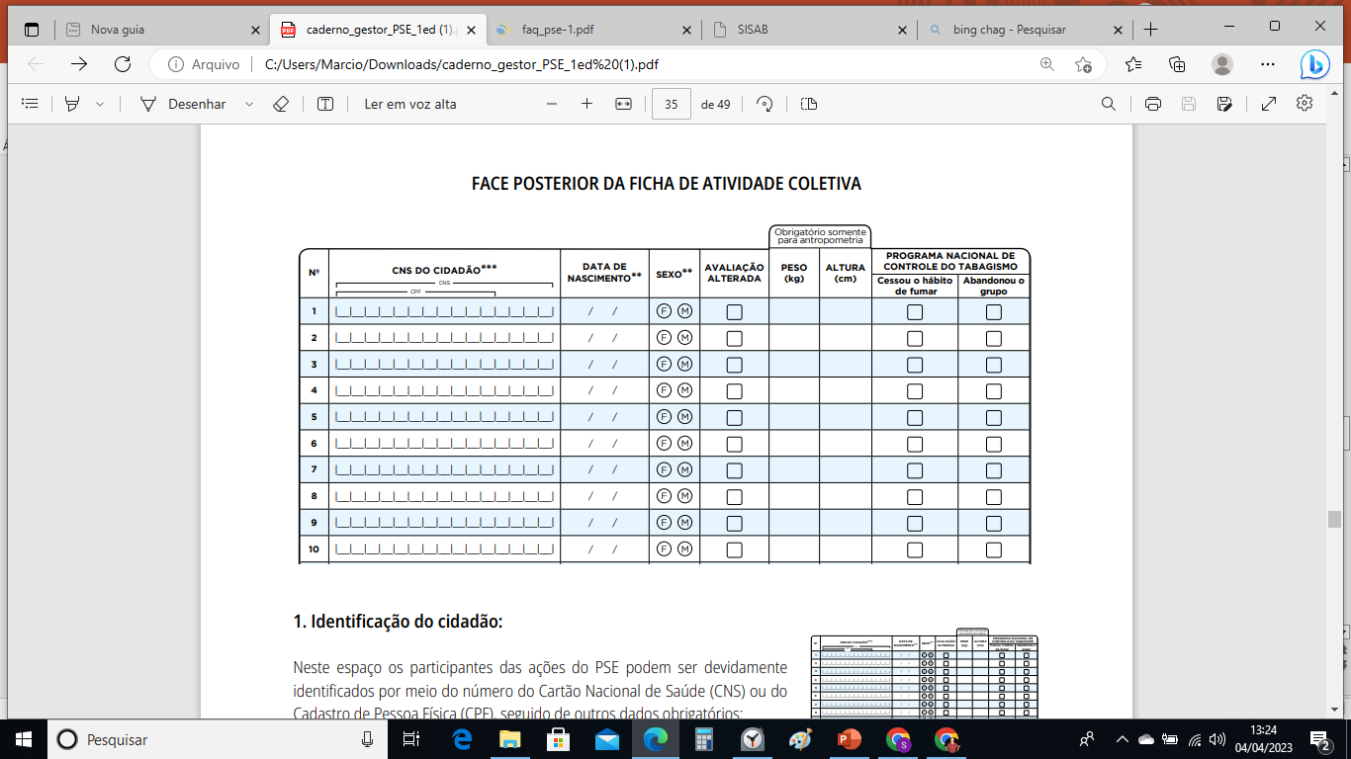
Face posterior da ficha

Slide 19
Ações do PSE

Slide 20
Temas
Saúde ambiental
Promoção da atividade física
Alimentação saudável e prevenção da obesidade
Promoção da cultura de paz e direitos humanos
Prevenção das violências e dos acidentes
Prevenção de doenças negligenciadas
Verificação da situação vacinal
Saúde sexual e reprodutiva e prevenção do HIV/IST
Prevenção ao uso de álcool, tabaco e outras drogas
Saúde bucal
Saúde auditiva
Saúde ocular
Prevenção à covid-19

Slide 21
Abordagem educativa por tema
Saúde ambiental
abordagem educativa sobre dengue, Chikungunya e Zica
abordagem educativa sobre qualidade do ar, da água, do solo; e prevenção de doenças transmitidas por vetores
Alimentação saudável e prevenção da obesidade
abordagem educativa sobre alimentação saudável
Promoção da cultura de paz e direitos humanos
abordagem educativa sobre promoção do diálogo, da tolerância, da diversidade e combate ao bullying
Prevenção das violências e dos acidentes
abordagem educativa sobre prevenção de violências físicas, psicológicas, sexuais e riscos de acidentes
Prevenção de doenças negligenciadas
abordagem educativa sobre hanseníase, tuberculose, malária, leishmaniose, geo-helmintíases

Slide 22
Abordagem educativa por tema
Saúde sexual e reprodutiva e prevenção do HIV/IST
abordagem educativa sobre saúde sexual, prevenção de infecções sexualmente transmissíveis e prevenção da gravidez na adolescência
Prevenção ao uso de álcool, tabaco e outras drogas
abordagem educativa sobre os riscos e danos do uso de álcool, tabaco e outras drogas

Slide 23
Práticas por tema
Alimentação saudável e prevenção da obesidade
avaliação do estado nutricional por meio da antropometria
Saúde bucal
avaliação do estado de saúde bucal e aplicação tópica de flúor
avaliação do estado de saúde bucal e escovação dental supervisionada
Promoção da atividade física
realização de práticas de atividade física orientadas
Saúde auditiva
avaliação da acuidade auditiva
Saúde ocular
avaliação da acuidade visual
Verificação da situação vacinal
avaliação da situação vacina
Prevenção à covid-19
Este campo deve ser utilizado, excepcionalmente, para o registro das ações de prevenção à covid-19 nas escolas, o código SIGTAP n.° 01.01.01.009-5 (exemplo: abordagem educativa sobre prevenção à covid-19).

